Slide 1
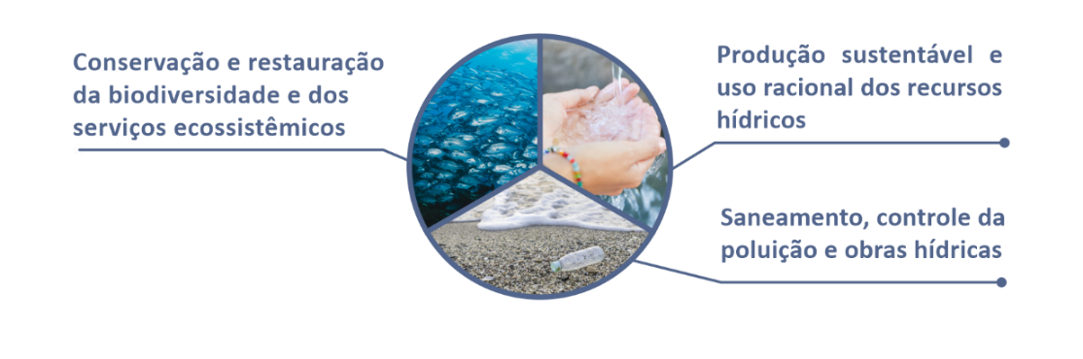
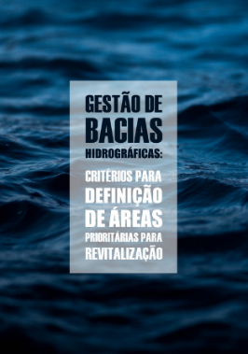
Programa Somos Todos Água
O Programa Estratégico de Segurança Hídrica e Revitalização de Bacias Hidrográficas de Minas Gerais, um dos projetos prioritários do governo para o período 2020-2023, tem o objetivo de ampliar a segurança hídrica no Estado, a partir da promoção de ações integradas e permanentes, com as seguintes finalidades:
conservação e recuperação da cobertura vegetal e da biodiversidade;
manutenção da quantidade e qualidade da água, controle da poluição, uso racional dos bens e serviços ecossistêmicos; e
garantia de sua provisão, principalmente daqueles associados à água.
O Programa Somos Todos Água adota áreas prioritárias, que são regiões estratégicas para a execução de ações de conservação, recuperação e revitalização dos ecossistemas, como premissa para a convergência de ações dos órgãos de Estado, otimização dos investimentos financeiros e da tomada de decisão.
Coordenação geral do Programa
Secretaria de Estado de Meio Ambiente e Desenvolvimento Sustentável (Semad).
Condução técnica
Instituto Mineiro de Gestão das Águas (Igam) em parceria com o Instituto Estadual de Florestas (IEF) e a Fundação Estadual do Meio Ambiente (Feam).
Os eixos de atuação do Programa são:
Planejamento e execução
O Programa possui quatro principais etapas:
Estruturação do Programa
Definição de critérios para seleção de áreas prioritárias
Elaboração do Plano Mineiro de Segurança Hídrica
Implementação do Plano Mineiro de Segurança Hídrica
 | Etapa concluída
 | Etapa em elaboração
 | Etapa não iniciada
ETAPA 1: Estruturação do Programa
Construção coletiva envolvendo diferentes atores sociais, o Programa tem como base a articulação e a cooperação entre diferentes entidades, com ações permanentes para a pactuação de objetivos, metas e ações.
Consulta pública
Realizada de 03 de maio a 03 de junho de 2019, com o objetivo de receber contribuições para o aperfeiçoamento do projeto base. Todas as contribuições recebidas foram analisadas pelo Sisema-MG e incorporadas no projeto final.
Clique aqui para acessar o Projeto Base.
Clique aqui para acessar o resultado da consulta pública.
ETAPA 2: Critérios para definição de áreas prioritárias para revitalização
A definição de critérios para seleção das áreas prioritárias foi uma etapa essencial para a construção do Programa e culminou na publicação do livro Gestão de Bacas Hidrográficas: Critérios para definição de áreas prioritárias para revitalização. <sugiro colocar link aqui e na imagem>
É a partir da aplicação desses critérios que serão identificadas as regiões mais sensíveis nas diversas vertentes relacionadas aos recursos hídricos e propiciará convergir ações e investimentos em áreas que resultem em maior resultado e impacto positivo para os cidadãos.
Os critérios foram construídos em uma perspectiva coletiva com envolvimento de diversos atores do sistema de gerenciamento de recursos hídricos e a academia, apresentados nesta publicação.
ETAPA 3: Plano Mineiro de Segurança Hídrica
O Plano Mineiro de Segurança Hídrica – PMSH é a fase de planejamento do Programa Somos Todos Água em que serão definidas as intervenções estratégicas para a promoção da garantia hídrica.
O Termo de Referência para a contratação do PMSH está em fase de elaboração, integrando esforços de uma equipe multidisciplinar do Sisema e de outros órgãos do Estado. A contratação está prevista para se efetivar em 2020, e o desenvolvimento do plano em 2021/2022.
ETAPA 4: Implementação do PMSH
Finalizado o PMSH, será iniciada a etapa de implementação do Programa. Nesse sentido, já está sendo articulado um arranjo institucional que assegure a sua governança, uma vez que as ações serão realizadas por instituições parceiras, de maneira integrada. A articulação e a cooperação serão permanentes e sempre pactuadas entre as entidades envolvidas.
Por se tratar de um Programa de Estado complexo, a implantação exigirá um gerenciamento, monitoramento e avaliação constante da eficiência, eficácia e efetividades dos projetos e ações propostos.

